Slide 1
Сучасний погляд на автомобільну екологію
Автомобілі та природне середовище

Slide 2
Дослідження впливу сучасних транспортних засобів на навколишнє середовище та екологічні рішення
Автомобілі та природа

Slide 3
Автомобілі та екологія
Сучасні автовиробники активно впроваджують екологічні технології, створюючи електромобілі та гібридні транспортні засоби для зменшення шкідливих викидів та збереження навколишнього середовища.

Slide 4
Еволюція екологічних ініціатив
2010: Перші електромобілі
Tesla та Nissan розпочали масове виробництво електричних транспортних засобів.
2015: Зменшення викидів
Volkswagen та інші бренди впровадили технології зниження шкідливих викидів.
2018: Сонячні автомобілі
Toyota та Hyundai розробили концепти автомобілів з сонячними панелями.
2022: Повна електрифікація
Провідні автовиробники оголосили плани переходу на повністю електричні моделі.

Slide 5
провідних виробників
5
25%
Викиди вуглецю
Екологічні показники автомобілів
знижено
Впроваджують зелені технології
12 млн тонн
Щорічне зменшення забруднення
80%
Перехід на електромобілі

Slide 6
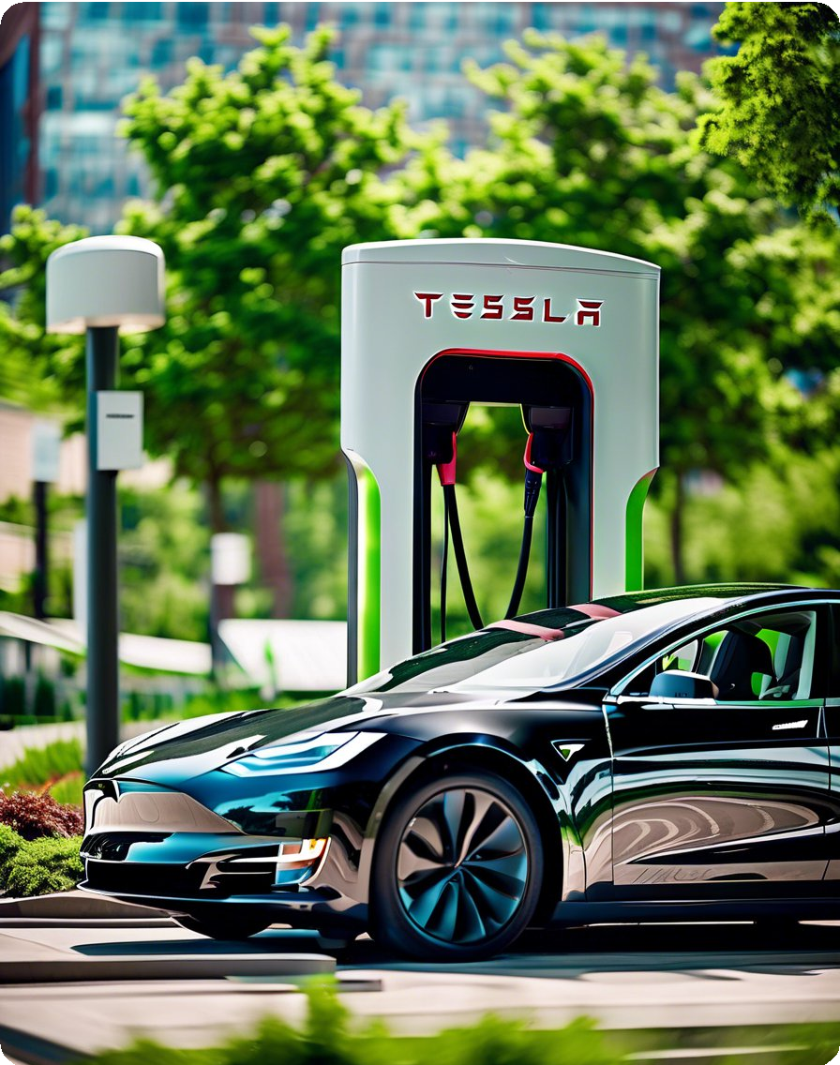
Ілон Маск
CEO Tesla
“
Електромобілі змінюють світ, роблячи транспорт екологічно чистим та сталим.

Slide 7
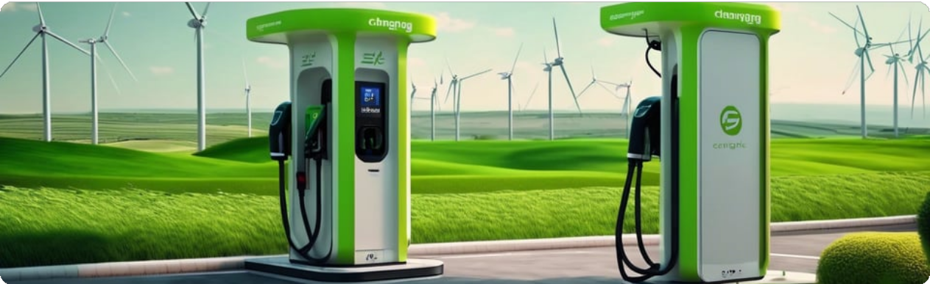
Екологічні виклики автовиробників
Сучасні автомобільні компанії стикаються з потребою розробки більш чистих технологій, зменшення викидів та створення стійких транспортних рішень для збереження навколишнього середовища.

Slide 8
Інноваційні екологічні рішення
Автовиробники впроваджують передові технології для зменшення вуглецевого сліду,
включаючи електромобілі, гібридні системи та використання перероблених матеріалів у виробництві транспортних засобів.

Slide 9
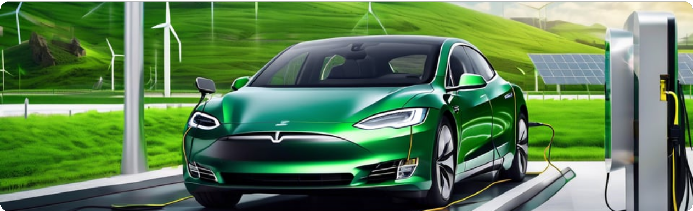

Еко-автомобілі: Майбутнє транспорту
Сучасні електричні та гібридні технології revolutionize автомобільну промисловість, пропонуючи чисті та ефективні рішення для зменшення вуглецевого сліду.

Slide 10
Стале Автовиробництво
Електромобілі та екологічні технології перетворюють автомобільну промисловість. Наша мета -
зменшити вуглецевий слід та створити більш відповідальне майбутнє транспорту.

